Slide 1
第六章 总线系统
返回

Slide 2
本章内容
本章首先讲述总线系统的一些基本概念和基本技术，在此基础上，具体介绍当前实用的PCI总线和正在流行的InfiniBand标准。
6.1 总线的概念和结构形态
6.2 总线接口
6.3 总线的仲裁
6.4总线的定时和数据传送模式
6.5 HOST总线和PCI总线
6,6 InfiniBand标准

Slide 3
6.1总线的概念和结构形态
总线的基本概念
总线的连接方式
总线的内部结构
总线结构实例

Slide 4

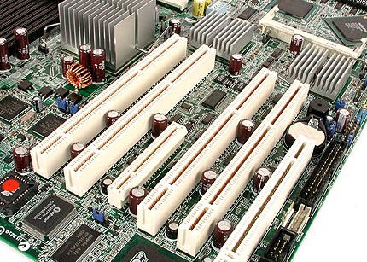

6.1.1总线的基本概念
数字计算机是由若干系统功能部件构成的，这些系统功能部件在一起工作才能形成一个完整的计算机系统。
总线是构成计算机系统的互联机构，是多个系统功能部件之间进行数据传送的公共通路。借助于总线连接，计算机在各系统功能部件之间实现地址、数据和控制信息的交换，并在争用资源的基础上进行工作。

Slide 5
6.1.1总线的基本概念
总线的特性可分为：物理特性、功能特性、电气特性、时间特性。
物理特性：总线的物理连接方式（根数、插头、插座形状，引脚排列方式）
功能特性：每根线的功能（数据线、地址线、控制线）
电气特性：每根线上信号的传递方向及有效电平范围。
时间特性：规定了每根总线在什么时间有效。

Slide 6
6.1.1总线的基本概念
总线可分为以下几类：
内部总线：CPU内部连接各寄存器及运算器部件之间的总线。
系统总线：外部总线。CPU和计算机系统中其他高速功能部件相互连接的总线。
I/O总线：中低速I/O设备相互连接的总线。

Slide 7
6.1.1总线的基本概念
为了使不同厂家生产的相同功能部件可以互换使用，需要进行系统总线的标准化工作。目前，已出现了很多总线标准，如PCI、ISA等。
采用标准总线的优点
简化系统设计
简化系统结构，提高系统可靠性
便于系统的扩充和更新

Slide 8



6.1.1总线的基本概念
总线带宽:总线本身所能达到的最高传输速率(MB/S)
单位时间内传输的数据位数
如S100为8位；ISA为16位、带宽8MB/S；EISA为32位、带宽33.3MB/S； VESA为32位、带宽132MB/S； PCI-2可达64位，带宽266MB/S 。
2004年，PCI-Express(intel)、HyperTransport(AMD)带宽可达8GB/S（1GHz）。

Slide 9
【例1】（1）某总线在一个总线周期中并行传送4个字节的数据，假设一个总线周期等于一个总线时钟周期，总线时钟频率为33MHz，总线带宽是多少?
（2）如果一个总线周期中并行传送64位数据，总线时钟频率升为66MHz，总线带宽是多少?
解：（1）设总线带宽用Dr表示，总线时钟周期用T=1/f表示，一个总线周期传送的数据量用D表示，根据定义可得
Dr =D/T = D×（1/T）
=D×f = 4B×33×10⁶/s=132MB/s
（2）64位 = 8B
Dr=D×f=8B×66×10⁶/s=528MB/s

Slide 10
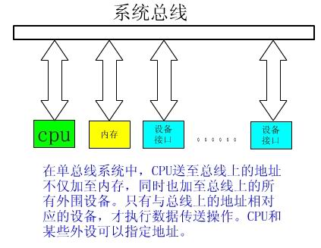
6.1.2总线的连接方式
单机系统中总线结构的两种基本类型： 单总线结构与多总线结构
单总线：使用一条单一的系统总线来连接CPU、内存和I/O设备。

Slide 11
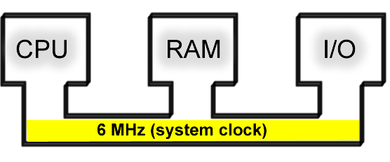

6.1.2总线的连接方式
单总线结构特点：
被限定在一个被所有设备所能承受的通用时钟频率（Clock Frequency）上面，系统的整体性能不高。
在单总线结构中，要求连接到总线上的逻辑部件必须高速运行，以便在某些设备需要使用总线时，能迅速获得总线控制权；而当不再使用总线时，能迅速放弃总线控制权。否则，由于一条总线由多种功能部件共用，可能导致很大的时间延迟。

Slide 12
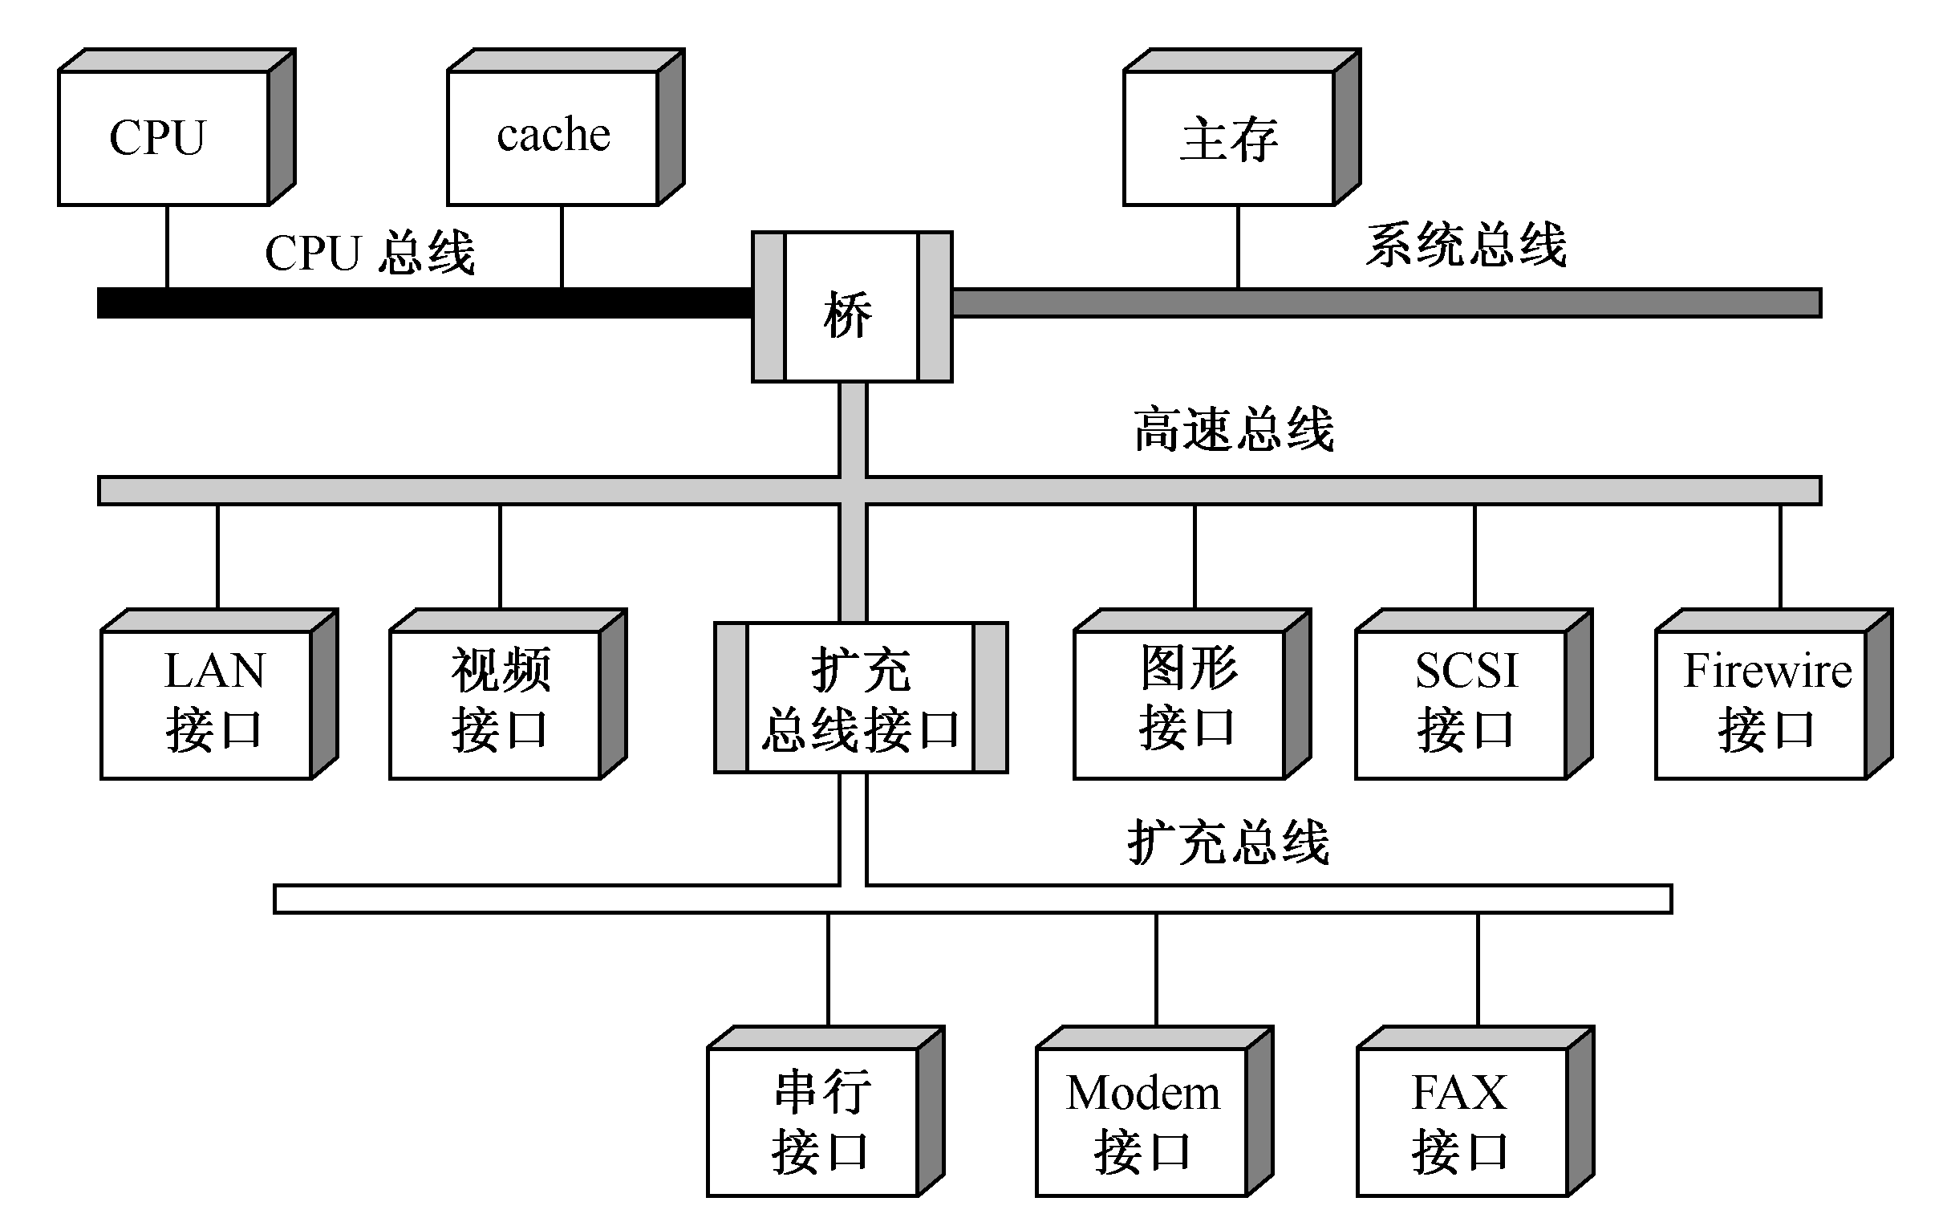
6.1.2总线的连接方式
多总线：在CPU、主存、I/O之间互联采用多条总线。如图所示。

Slide 13
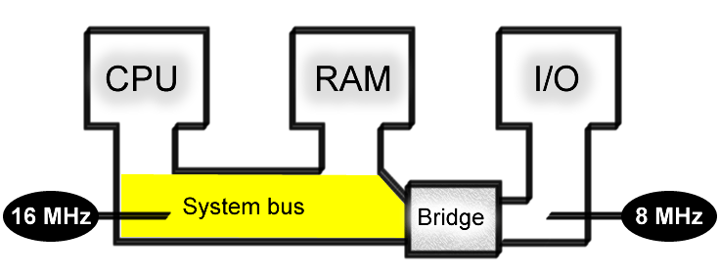
6.1.2总线的连接方式
总线的第一次切分，南桥的出现： 1987年，康柏(Compaq)将系统总线与I/O总线切分开来，使2个总线工作在不同的时钟频率上

Slide 14
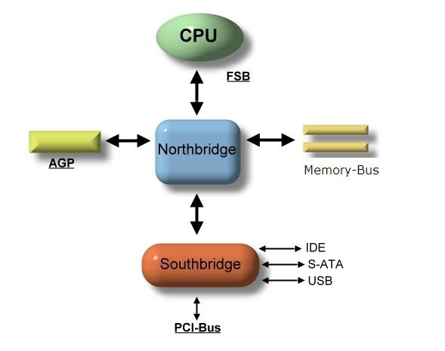
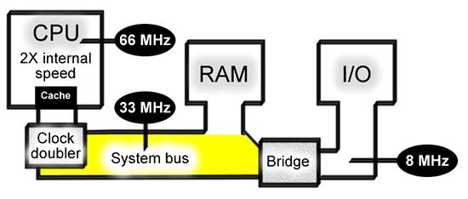
6.1.2总线的连接方式
北桥的出现： 80486后，CPU倍频的出现，CPU的工作速度高于内存

Slide 15






6.1.2总线的连接方式
高速的CPU总线：CPU和cache之间采用
系统总线：主存连在其上。
高速总线上可以连接高速LAN（100Mb/s局域网）、视频接口、图形接口、SCSI接口（支持本地磁盘驱动器和其他外设）、Firewire接口（支持大容量I/O设备）。高速总线通过扩充总线接口与扩充总线相连，扩充总线上可以连接串行方式工作的I/O设备。
通过桥CPU总线、系统总线和高速总线彼此相连。桥实质上是一种具有缓冲、转换、控制功能的逻辑电路。
多总线结构体现了高速、中速、低速设备连接到不同的总线上同时进行工作，以提高总线的效率和吞吐量，而且处理器结构的变化不影响高速总线。

Slide 16
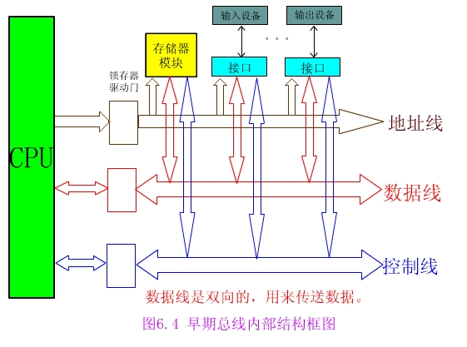
6.1.3总线的内部结构
早期总线的内部结构如图所示，这些线按其功能可分为三类：地址线、数据线和控制线。

Slide 17
6.1.3总线的内部结构
早期总线结构的不足之处在于：
CPU是总线上惟一的主控者。即使后来增加了具有简单仲裁逻辑的DMA控制器以支持DMA传送，但仍不能满足多CPU环境的要求。
总线信号是CPU引脚信号的延伸，故总线结构紧密与CPU相关，通用性较差。

Slide 18
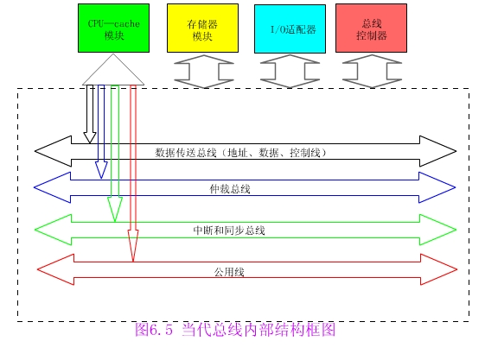
6.1.3总线的内部结构
当代流行的总线内部结构

Slide 19
6.1.3总线的内部结构
由地址线、数据线、控制线组成。其结构与简单总线相似，但一般是32条地址线，32或64条数据线。为了减少布线，64位数据的低32位数据线常常和地址线采用多路复用方式。
仲裁总线：包括总线请求线和总线授权线。
中断和同步总线：用于处理带优先级的中断操作，包括中断请求线和中断认可线。
公用线：包括时钟信号线、电源线、地线、系统复位线以及加电或断电的时序信号线等。

Slide 20
6.1.4总线中信息的传送方式
计算机系统中，传输信息基本有三种方式：
串行传送
并行传送
分时传送
出于速度和效率上的考虑，系统总线上传送的信息必须采用并行传送方式。分时传送即总线的分时复用。

Slide 21
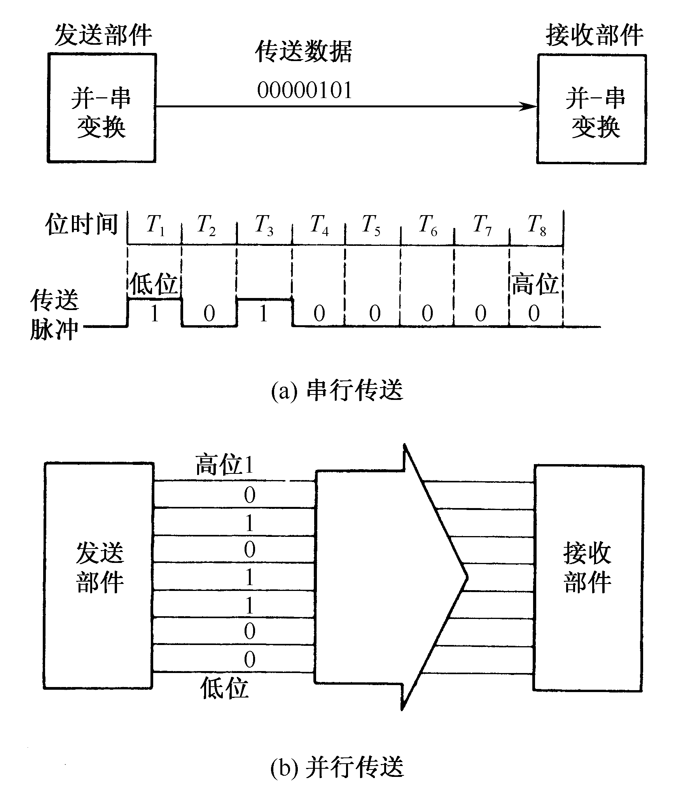
6.1.4总线中信息的传送方式
串行传送：
使用一条传输线
主要优点是成本比较低廉
缺点就是速度慢
并行传送：
每一数据位需要一条传输线
分时传送：
总线复用或是共享总线的部件分时使用总线

Slide 22
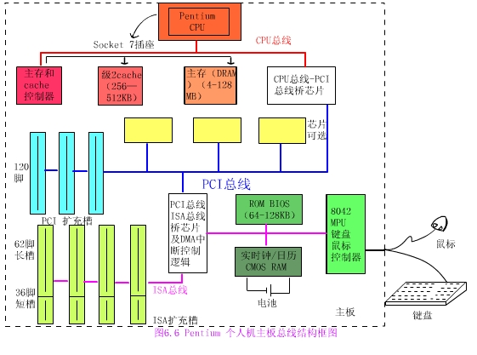
6.1.5总线结构实例
大多数计算机采用了分层次的多总线结构。
右图它是一个三层次的多总线结构即有CPU总线、PCI总线和ISA总线。

Slide 23
6.1.5总线结构实例
Pentium机的总线结构分为三层：CPU总线、PCI总线和ISA总线。
CPU
PCI
ISA
北
桥
南
桥

Slide 24
补充：总线的发展
PC总线
1981年，PC/XT总线出现在IBM公司推出的基于8位结构的8088处理器的PC/XT电脑中
1984年，PC/AT总线，基于80286处理器，IBM PC/AT电脑
ISA总线，1987年
1984年后，由INTEL 公司、IEEE和EISA集团共同研制出以IBM PC总线规范为基础的总线标准规范ISA总线，即8/16位的“工业标准结构” (Industry Standard Architecture)。
1987年，IEEE正式制订了ISA总线标准

Slide 25
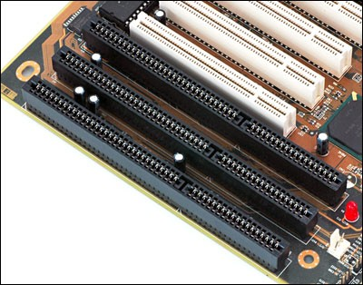
补充：总线的发展
EISA总线，1988年
1987年，IBM引入MCA总线，32位，与前不兼容
1988年，九家计算机厂商联合，在ISA总线的基础上推出 EISA总线(Extended ISA)，32位，与ISA兼容，技术标准公开
VESA总线，1992年
VESA Local Bus(简称VL总线)的局部总线标准VESA v1.0，将一些高速外设与CPU相匹配
由于VESA总线是直接挂在CPU上，在CPU升级或任务变动时都会使得VESA不再适用，随着486逐渐消失

Slide 26
补充：总线的发展
PCI总线，32位，1992年~1993年
Intel公司研制，32位，传输带宽133MBps
高速外设可挂在PCI总线中，再与CPU实现通讯
PCI总线，64位，1993年~1994年
传输带宽266MBps
PCI-X，2000年，1.06GBps PCI-X 2.0，2002年， 2.1GBps

Slide 27
补充：总线的发展
PCI Express，2002年
串行传输，达到2.5GHz的高工作频率
全双工运作模式，发送数据和接收数据可同时进行
采用点对点工作模式（P2P），每个PCI Express设备都有自己的专用连接
PCI Express ×16模式，数据传输速率达到8GBps
HyperTransport
InfiniBand

